Slide 1
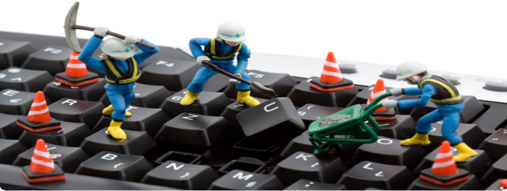
EETE264 – BİLGİSAYAR DONANIMINA GİRİŞ
Doğu Akdeniz Üniversitesi
Bilgisayar ve Teknoloji Yüksek Okulu
Elektrik ve Elektronik Teknolojisi
TARAYICILAR VE YAZICILAR

Slide 2
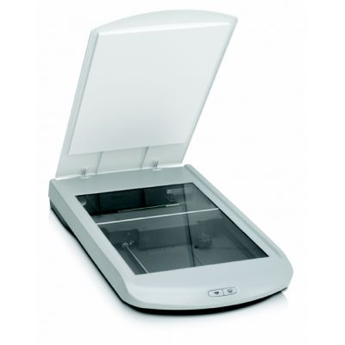
Tarayıcılar
Tarayıcılar içlerindeki özel düzenek yardımıyla herhangi bir nesneyi optik olarak tarayan, taranan bilgiyi sayısal (dijital) bilgiye çeviren ve yazılım aracılığıyla elde edilen sayısal bilgiyi resim dosyası olarak kaydetmeye yarayan cihazlardır.
Tarayıcıların önemli bir özelliği de OCR (optical character recognition-optik karakter tanıma) denen yazılım tekniğiyle karakterlerin de taranıp bir metin dosyası olarak kaydedilmesini sağlamaktır.

Slide 3
Tarayıcılar
Tarayıcılar genel olarak dört farklı türde bulunmaktadır:
Düzyataklı (flatbed) tarayıcılar
Yaprak beslemeli (sheet-fed) tarayıcılar
Elle tutulan (handheld) tarayıcılar
Tambur (drum) tarayıcılar

Slide 4
Tarayıcılar
Düzyataklı (flatbed) tarayıcılar
Taşıyıcı düzenek yardımıyla okuma kafasının hareket ettirildiği ve taranan nesnenin sabit bir yatak üzerine yerleştirildiği tarayıcı türüdür.
En yaygın kullanılan tarayıcı türüdür.

Slide 5
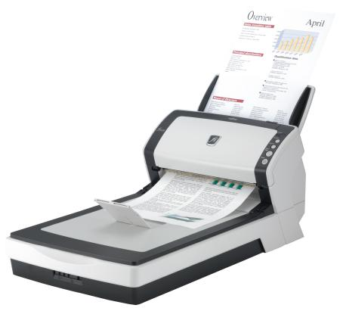
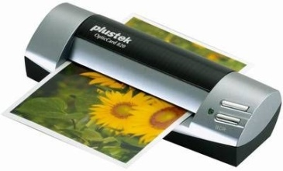
Tarayıcılar
Yaprak beslemeli (sheet-fed) tarayıcılar
Okuma kafası durağandır ve taranacak sayfa besleme yuvasına verilir.
Sayfa hareket ettirilerek tarama işlemi gerçekleştirilir.
Yazıcıların çalışma yapısına benzemektedir.

Slide 6
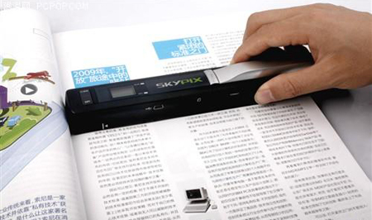
Tarayıcılar
Elle tutulan (handheld) tarayıcılar
Bu tarayıcılarda taranan nesne sabit kalmakla birlikte okuma kafası taşıyıcı bir düzenek tarafından değil elle hareket ettirilir.
Tarama sırasında elin düzgün hareket etmemesi nedeniyle tarama kalitesi düşüktür, ancak hızlı tarama işleminin gerçekleştirilmesi istenen durumlar için uygundur.

Slide 7
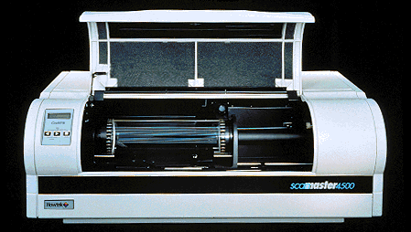
Tarayıcılar
Tambur (drum) tarayıcılar
Yüksek boyutlarda ayrıntının elde edilmesi istenen yayın endüstrisi gibi alanlarda kullanılan tarayıcılardır.
Taranacak doküman cam bir silindir üzerine yerleştirilir. Silindirin ortasında nesneden yansıyan ışığı üç ayrı huzmeye bölen ve her bir huzmeyi ayrı bir renk filtresine gönderen algılayıcı vardır.

Slide 8
Tarayıcılar
En yaygın olarak kullanılan düzyataklı tarayıcının en önemli öğeleri:
tarama yüzeyini aydınlatan floresan lamba
tarama yüzeyinden yansıyan ışığı algılayıcıya yansıtan optik düzenek (ayna-mercek düzeneği)
algılayıcıdan gelen elektrik sinyalini sayısal bilgiye çeviren mikroişlemci
okuma kafasını (taşıyıcı) taşıyan kolu hareket ettiren adım motoru

Slide 9
Tarayıcılar
Tarayıcıların en önemli teknik özelliği sahip oldukları çözünürlüktür.
Çoğu düzyatak tarayıcı en az 600x600dpi (dots per inch) çözünürlüğe sahiptir.
Bazı tarayıcılar 4800x4800 ya da 9600x9600 dpi çözünürlükte tarama işlemi yapabilmektedir. Ancak bu kadar yüksek çözünürlüklü tarama gerçek donanımsal tarama değeri değildir.
Interpolation denen yazılımsal bir yöntemle tarama çözünürlüğü yükseltilir ve bu çözünürlüğe yazılımsal çözünürlük denir.

Slide 10
Tarayıcılar
Bir diğer önemli özellik de keskinliktir.
Keskinlik kullanılan optik düzeneğin kalitesine ve kullanılan ışık kaynağının parlaklığına bağlıdır.
Parlak bir xenon lamba ve yüksek kalite lensler daha berrak ve keskin bir görüntü elde edilmesini sağlar.

Slide 11
Tarayıcılar
Tarayıcıların bir diğer özelliği de bit derinliği (bit-depth) ya da diğer adıyla renk derinliğidir.
Bu terim tarayıcının üretebileceği renk sayısını belirtir.
Her piksel standart gerçek rengin elde edilebilmesi için 24 bitlik renk bilgisine gerek duyar.

Slide 12
Tarayıcılar
Diğer bir önemli özellik de tarayıcının hangi veri arayüzü ile bilgisayara bağlandığıdır.
Genel olarak aşağıdaki bağlantı arayüzleri kullanılır:
Paralel: Paralel port üzerinden yapılan bu bağlantı en yavaş bağlantı yoludur.
SCSI: Özel SCSI konektörü kullanan tarayıcılardır. SCSI kontrol kartıyla birlikte gelirler.
Firewire: Firewire bağlantı portu, hızlı veri iletişimi sağlayan bir portdur.
USB: Kullanımları kolay ve veri iletim hızı en yüksek bağlantı şeklidir.

Slide 13
Yazıcılar
Yazıcılar basımda kullandıkları teknolojiye göre genel olarak 3 sınıfa ayrılırlar:
Nokta vuruşlu (dot matrix) yazıcılar
Mürekkep püskürtmeli (ink jet) yazıcılar
Lazer yazıcılar

Slide 14
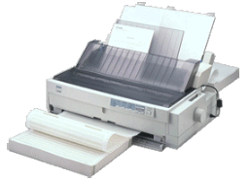
Yazıcılar
Nokta vuruşlu (dot matrix) yazıcılar
Nokta vuruşlu yazıcılar, matris şeklinde düzenlenmiş baskı iğnelerini bilgisayardan gelen veriler doğrultusunda elektromıknatıs yardımıyla kağıt ile yazıcı kafası arasında gergin duran şeride nokta vuruşu yaparak baskı yapan yazıcılardır.

Slide 15
Yazıcılar
Nokta vuruşlu yazıcıların renkli olanları da vardır. Yazma şeritleri birkaç renkten oluşan modeller, renk gerektiren grafikler için kullanılır. Renkli nokta vuruşlu yazıcılar sınırlı sayıda renkleri elde etmek için kullanılır.
Nokta vuruşlu yazıcılar kenarlarında delikler bulunan ve sürekli form adı verilen kağıtlara baskı yapabildikleri gibi normal kağıt üzerine de baskı yapabilirler.
Sınırlı çözünürlük ve grafik yetenekleri, gürültülü çalışmaları, düşük hızları gibi olumsuz özellikleri olan bu tür yazıcılar; sadece harf ve rakamlardan oluşan, baskı gereksinimi olan muhasebe kayıtlarının basılması gibi işlerde halen kullanılırlar.

Slide 16
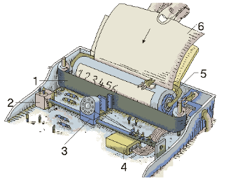
Yazıcılar
Nokta vuruşlu bir yazıcının temel bileşenleri:
Şerit (kartuş üzerindeki siyah bant)
Adım Motoru (yazma kafasını hareket ettirir)
Yazma Kafası (üzerinde iğneler bulunur)
Güç Kaynağı (sisteme enerji sağlar)
Silindir (kağıdı hareket ettirir)
Kağıt (çıktı alınacak form)

Slide 17
Yazıcılar
Nokta Vuruşlu Yazıcıların Çalışma Prensibi
Nokta vuruşlu yazıcılar, kağıt üzerinde bir karakteri belli sayıda nokta kalıbı basarak oluşturur.
Baskı kalıpları yazıcının belleğinde tutulur. Bir karakter basılacağı zaman kalıp bellekten alınır, daha sonra da yazma kafasına iletilir. Yazma kafası üzerinde bulunan iğneler, alınan karaktere bağlı olarak şerit üzerine baskı yapar.
Yazma kafası bir adım motoru tarafından bir dişli, kayış ya da daha farklı bir yöntemle yatay olarak hareket ettirilir. Bu sayede yazıcı kafa yatayda istenilen her konuma getirilebilir.
Dikey doğrultuda kafa hareket etmez, bunun yerine kağıt dikey doğrultuda hareket eder.

Slide 18
Yazıcılar
Yazma kafası üzerindeki iğne sayısı ne kadar çok olursa baskı kalitesi de o kadar kaliteli olacak demektir. Yazma kafası 24 pin olan nokta vuruşlu yazıcıların 9 pin olan yazıcılara göre daha kaliteli baskı yapmasının nedeni de budur.
Bu yüzden, yazıcılarda pin sayısının artmasıyla birlikte fiyatı da artmaktadır. Nokta vuruşlu yazıcılarda fiyatı etkileyen bir diğer önemli faktör ise saniyede basılan sayfa sayısıdır.

Slide 19
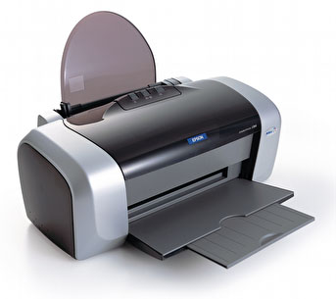
Yazıcılar
Mürekkep Püskürtmeli (Ink Jet) Yazıcılar
Günümüzde uygun fiyatları ve renkli çıktı verebilmeleri sebebiyle, en yaygın kullanılan yazıcılardır.
Bu teknolojideki yazıcılar kağıt üzerine baskı yapabilmek için sıvı mürekkep kullanırlar.
Bazı modellerde özellikle fotoğraf ya da yüksek kalitede dijital imaj baskısı yapabilmek için özel kartuşlar vardır.

Slide 20
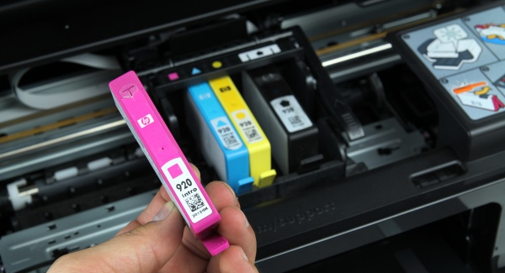
Yazıcılar
Mürekkep Püskürtmeli Yazıcıların Çalışma Prensibi
Mürekkep püskürtmeli yazıcılarda kartuşların takıldığı yer olan yazma kafası kağıda değmez. Bunun yerine yazma kafası, kağıda mürekkep damlacıkları püskürtür.

Slide 21
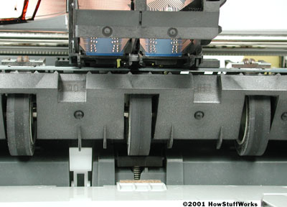
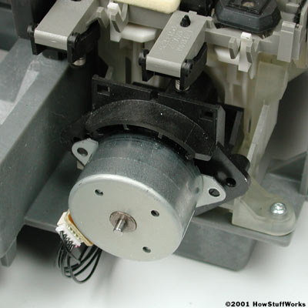
Yazıcılar
Yazma kafası, bir adım motoru ile sağa sola hareket ettirilirken kağıt, merdaneler yardımıyla ileri doğru hareket eder.
Yazma kafası dikey olarak yerleştirilmiş birçok püskürtücü ucundan kağıda minik noktalar halinde özel bir mürekkep püskürtür.
Adım Motoru Merdaneler

Slide 22
Yazıcılar
Mürekkebi kafadan ileri doğru püskürtmek için iki yöntem kullanılır.
Bu yöntemler:
ısıl kabarcık püskürtme (thermal buble jet) yöntemi
piezo elektrik yöntemi

Slide 23
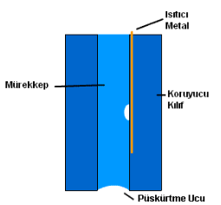
Yazıcılar
Isıl Kabarcık Püskürtme (Thermal Bubble Jet) Yöntemi
En çok kullanılan teknolojilerden biridir. Bu teknolojide mürekkep, kağıda sıcaklık yardımıyla püskürtülür.
Püskürtülme işlemi için mürekkep, ısıtıcı metal ile ısıtılır. Isı yardımı ile oluşturulan mürekkep baloncuğu, basıncın etkisi ile patlar ve baskı yapılan kağıt üzerine dağılır.
Bu işlem saniyede birkaç bin defa yapılır.

Slide 24
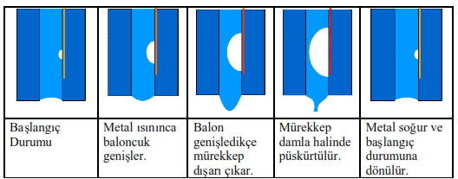
Yazıcılar

Slide 25
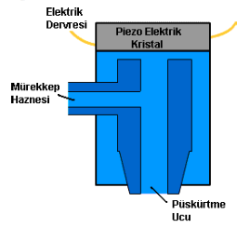
Yazıcılar
Piezo Elektrik Yöntemi
Bu yöntemde, basılması istenen noktacıklara karşılık gelen püskürtme uçlarındaki piezo kristale gerilim uygulanır.
Piezo kristal, bu gerilimle esneme hareketi yapar ve iç kısımdaki mürekkep haznesine basınç uygulayarak mürekkep damlasının püskürtme ucundan dışarı çıkmasını sağlar.

Slide 26
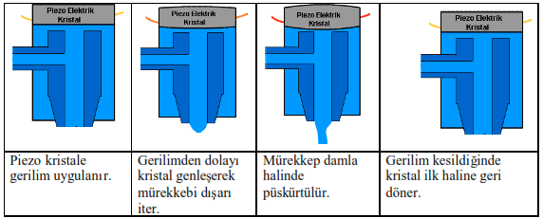
Yazıcılar
Bu baskı tekniğinin birçok avantajı vardır. Mürekkebin kağıt üzerine uygulanış şekli sayesinde püskürtülen damlanın gerek şekli gerekse miktarı konusunda önemli ölçüde kontrol sağlanabilmektedir.

Slide 27
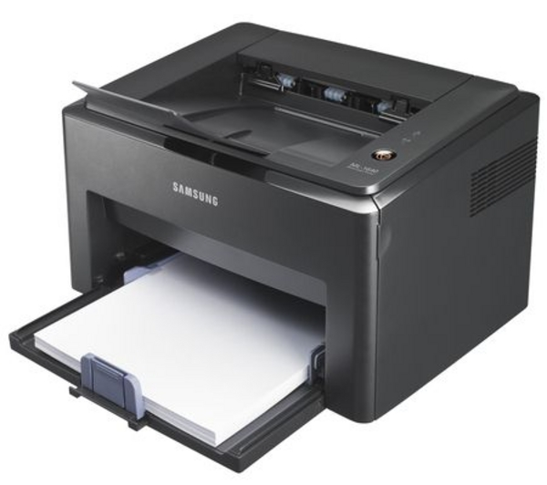
Yazıcılar
Lazer yazıcılar
Lazer yazıcılar, şu ana kadar üretilenler içinde hızlı ve kaliteli baskı yapabilen en iyi yazıcılardır.
Bu yazıcılardan, matbaa kalitesinde çıkış alınabilmektedir.

Slide 28
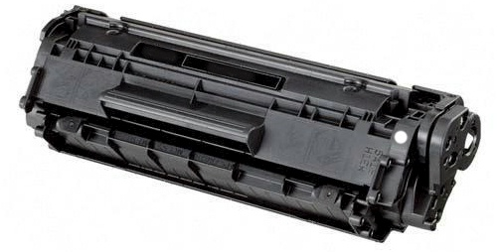
Yazıcılar
Lazer yazıcılarda fotokopi makinelerinde olduğu gibi toner kullanılmaktadır.
Toner, kurutulmuş toz mürekkep taneciklerine verilen isimdir.
Toner tanecikleri, bilgisayardan gelen veriler yardımı ile kağıt üzerine basılır.

Slide 29
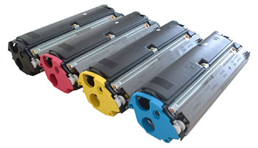
Yazıcılar
Lazer yazıcıların sessiz çalışmaları, kaliteli ve hızlı baskı yapmaları en büyük özellikleridir.
Lazer yazıcıların renkli baskı yapabilenleri de üretilmektedir. Bu tip yazıcıların renki tonerlere de sahip olması gerekir.

Slide 30
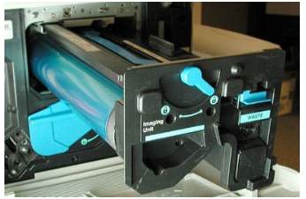
Yazıcılar
Lazer Yazıcıların Çalışma Prensipleri
Yazıcının belleğinde oluşturulan sayısal sayfa görünümü, lazer tabancası yardımı ile drum (tambur) üzerine aktarılır.
Drum’ın, lazer ışınıyla manyetize edilen bölümlerine toner yapışır. Bu şekilde, drum’a değen kağıt üzerinde istenilen karakter ve grafikler oluşur.

Slide 31
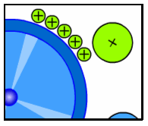
Yazıcılar
Yazdırılacak bilgi yazıcının hafızasına kaydedilir.
Lazer yazıcının içinde bulunan drum, elektrostatik olarak yüklenebilen alüminyum bir silindirdir.
Drum, başka bir silindir tarafından tamamıyla elektrostatik olarak pozitif (+) yüklerle yüklenir.

Slide 32
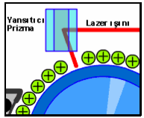
Yazıcılar
Drum üstündeki bazı noktalar lazer ışını tarafından eksi (-) yükle yüklenir.
Bu eksi yükler aslında kağıda yazılacak olanların aynadaki bir görüntüsüdür.

Slide 33
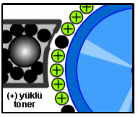
Yazıcılar
Bu sırada dönmekte olan drum sayesinde lazer ışınıyla negatif (-) yüklenen noktalar toner kutusunun önünden geçerler.
Toner dediğimiz mürekkep tanecikleri pozitif (+) yüklüdür. Bu sebeple drum üstündeki negatif (-) yüklü noktalar tarafından çekilirler ve drumun üstüne elektrostatik olarak yapışırlar.

Slide 34
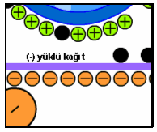
Yazıcılar
Bu esnada kağıt zaten yazıcının içine girmiştir ve bir şarj silindiri tarafından negatif (-) yükle yüklenmiştir.
Drum’un dönmesiyle kağıt hizasına gelen toner parçacıkları negatif (-) yüklü kağıt tarafından kağıt üzerine çekilirler. Artık drum üstünde bulunan yazılar kağıt üstüne geçmiştir.

Slide 35
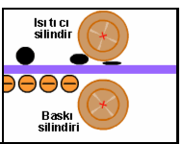
Yazıcılar
Kağıt, ısıtıcı silindir ve baskı silindirinden geçerek dışarı çıkar.
Bu iki silindirin arasından geçerken toner parçacıkları erir ve kağıt üzerine iyice kalıcı olarak yapışırlar.
Bu esnada dönmekte olan drum bir silindir tarafından deşarj edilerek nötr hale getirilir. Drum artık yeni tur için hazır haldedir.

Slide 36
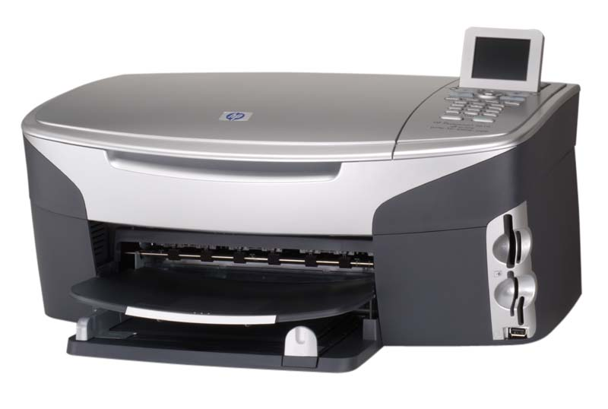
Yazıcılar
All In One (Çok Fonksiyonlu) Yazıcılar
Tarayıcı, faks, fotokopi ve yazıcı gibi ofis işlemlerini tek bir yazıcıda toplayan ürünlerdir.
Çok fonksiyonlu yazıcılar, ev ya da küçük ofisler için ideal bir seçim olacaktır.

